Slide 2
Суть проекта
Организация и проведение ярмарок на их историческом месте – на площади Свободы.
2. Масштабирование ярмарок:
расширение географии привлекаемых участников и организаторов
дополнение содержания ярмарок новыми мероприятиями
и материально-технической базой (фестивали, планетарий,
торгово-выставочный комплекс и т.д.)
Начало реализации проекта
Успенская ярмарка – с 2015 года
Никольская ярмарка – с 2016 года

Slide 3
Команда проекта
Руководитель: Юрий Валерьевич Афонин, начальник управления культуры, спорта и молодежной политики Администрации города Глазова, тел: +7 (34141) 30-250,
эл. почта: kultura01@glazov-gov.ru
Команда проекта: МБУК «Глазовский краеведческий музей», директор:
Елена Владимировна Сунгурова, тел: +7 (34141) 30-095, эл. почта: gkm01@inbox.ru
Партнёры – участники проекта:
- Бюджетные учреждения культуры, образования
- Религиозная организация «Глазовская Епархия Русской православной Церкви».
-Организации общественного питания, изготовители кондитерских изделий промышленного изготовления:
Партнеры-спонсоры проекта: Кинотеатр «Старкинолюкс», Парк развлечений «Планета», ООО «Удмуртская птицефабрика», ООО «Сладоград», ООО «Глазов Дистиллери АКВА», ОАО «Милком» ПП «Глазов-молоко», ООО «Хлебный дом».

Slide 4
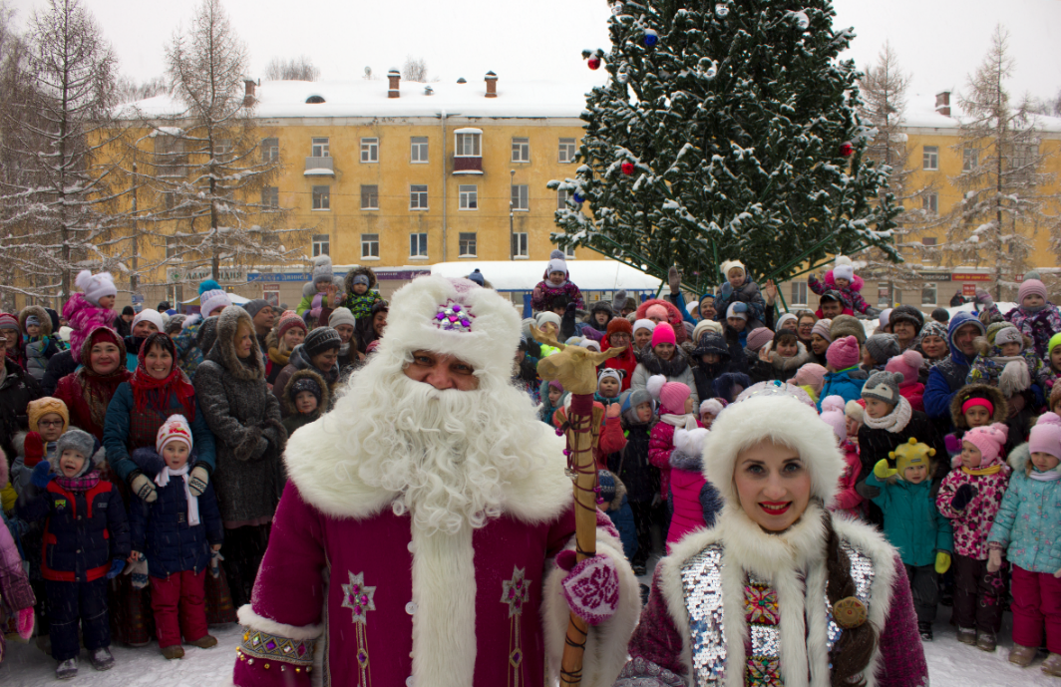
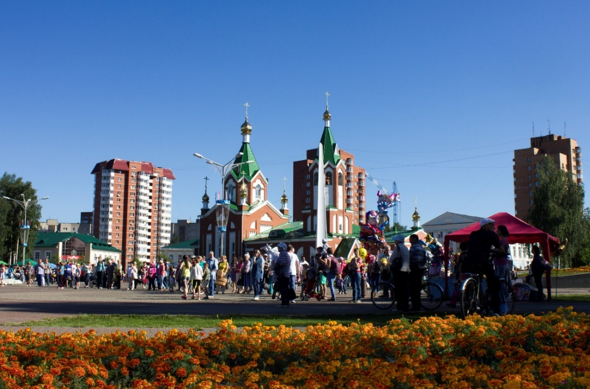
Количество посетителей
ярмарки
Успенская ярмарка
2015 год – 1 000 человек
2016 год – 8 500 человек
2017 год – 15 600 человек
Никольская ярмарка
2016 год – 7 000 человек
2017 год (план) – 15 600 человек

Slide 5
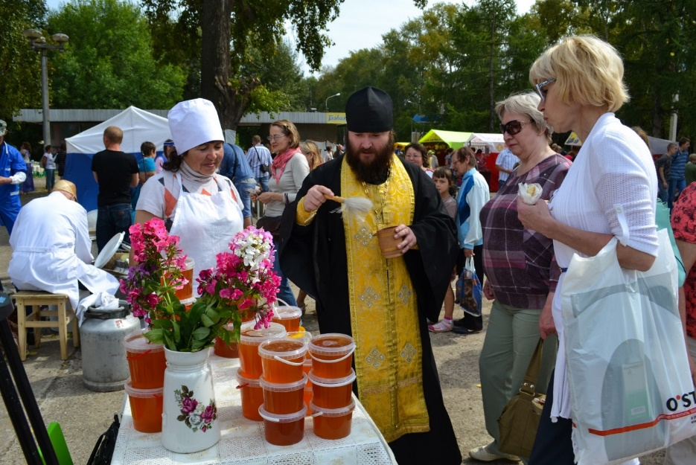
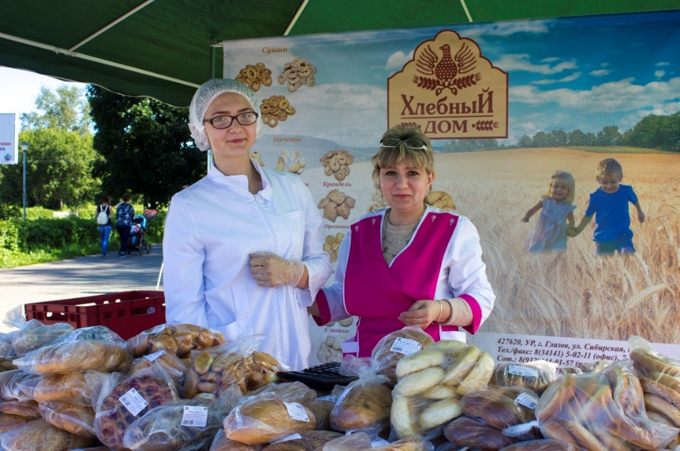
Количество торгово-выставочных мест
Успенская ярмарка
2015 год – 24
2016 год – 31
2017 год – 41
Никольская ярмарка
2016 год – 24
2017 год (план) – 40

Slide 6
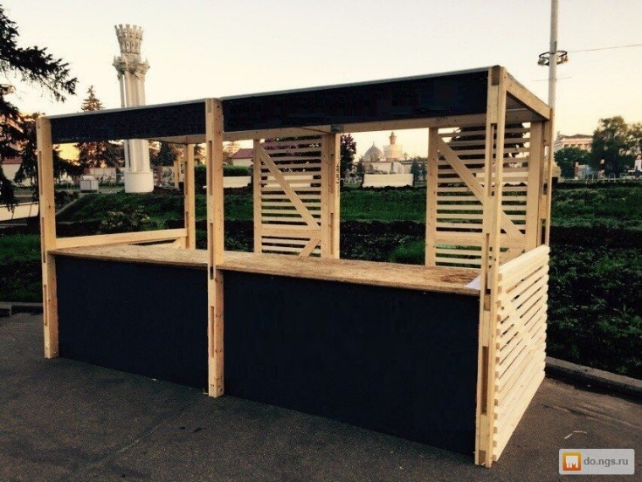
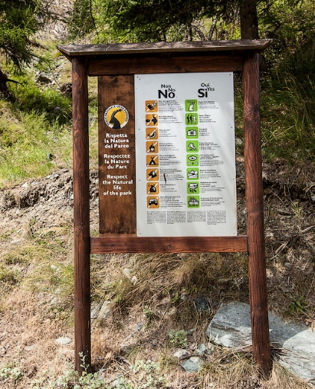
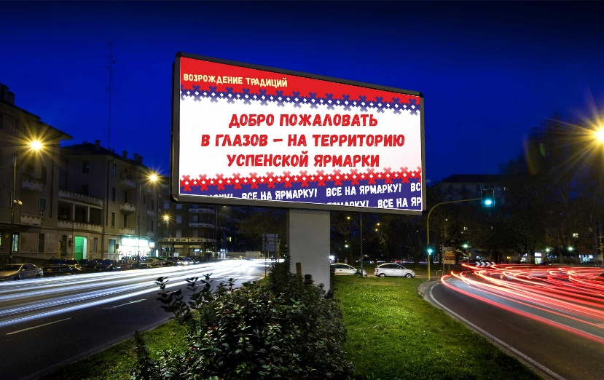
Перспективные задачи на 2018 год
Изготовление торгово-выставочного комплекса «Ярмарка»
Запуск широкой рекламной компании
Привлечение новых участников
Организация тематических фестивалей и конкурсов

